Slide 1
Overdraw指标工具介绍
from 封卉

Slide 2
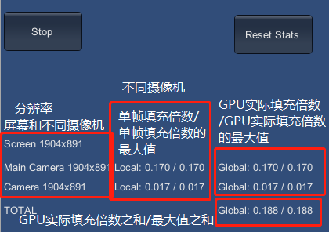
工具效果展示
名词解释：
总填充数值峰: 单帧总填充像素数量最大值
单帧填充倍数峰值: 单帧填充倍数最大值(10.0X就是该帧刷新10遍)，也就是单帧中整个屏幕被填充的倍数峰值；倍数越高，则GPU的压力越大，overdraw率越大。
单帧填充倍数: 该帧总填充数/该帧渲染相机分辨率，倍数越高，则GPU的压力越大，overdraw率越大。
GPU实际填充倍数:该桢总填充数/该桢投影到的屏幕分辨率，该值越高，overdraw率越大。
GPU填充倍数峰值:GPU实际填充倍数的最大值，该值越高，overdraw率越大。
实际填充倍数之和:将所有摄像机的GPU实际填充倍数相加，以及实际填充的最大值相加。

Slide 3
实现原理
将场景下面的每个相机进行高精度采样，并使用替换shader将采样图归一化，并保存为一个Render Texture，利用Compute shader在GPU中使用Parallel reduction算法并行计算每个像素点被绘制的次数，并传回CPU进行Overdraw的统计。
步骤大概为为：
1、采样，每帧将摄像机渲染的视野保存在Render texture里。
2、计算，在GPU使用Compute shader计算每帧像素填充的数量。
3、统计并输出指标

Slide 4
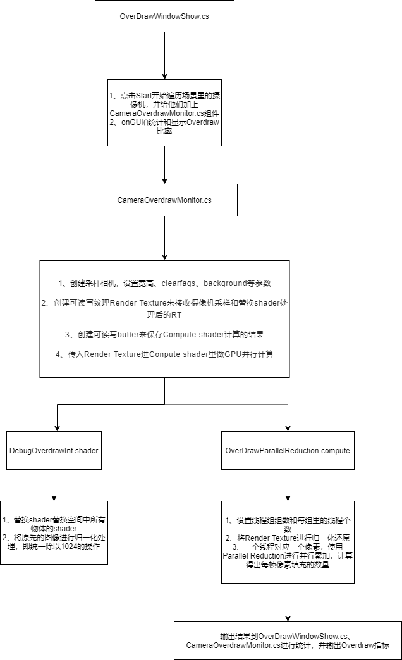
过程
点击此处添加正文，文字是您思想的提炼，为了演示发布的良好效果，请言简意赅的阐述您的观点。

Slide 5
详细描述
1、UI逻辑C#代码：OverdrawWindowShow.cs
主要是给作UI界面显示Overdraw指标的功能（具体界面可见三、overdraw分析工具的实现原理和过程）。在点击Start之后，遍历场景里的摄像机，并给他们挂上CameraOverdrawMonitor.cs组件，从而可以得到单帧填充倍数峰值、单帧填充倍数、GPU实际填充倍数、GPU填充倍数峰值和实际填充倍数之和的值，并将它们进行输出显示。在点击stop的时候，清除组件。
2、统计Overdraw指标的C#代码：CameraOverdrawMonitor.cs
主要是通过与替换shader和compute shader的交互来实现统计Overdraw指标的功能。在每个场景摄像机下，创建新的采样相机，设置宽高、clearfags、background等参数；创建Render Texture，格式为`RFloat 32bit`；采样相机输出采样纹理到RT中保存，输出的RT再进行替换shader中的处理；创建可读写buffer _resultBuffer 来接收输入和输出数据，设置线程组组数和每个线程组里的线程数；将RT和可读写buffer传入compute shader进行GPU并行计算，得到计算结果后，进行统计。

Slide 6
详细描述
3、Replacement shader处理Render Texture：DebugOverInt.shader
主要是用来替换空间中所有物体的shader，即在片元着色器阶段，将每个像素的输出值设为1f/1024。（其中1024=32*32为GPU多线程并行计算的每个线程组里包含的线程数）主要功能是为了将原先的像素值由1024阶归一化到0~1区间，可以理解为采样图中里有像素值的位置都设置为了1f/1024。
4、GPU并行计算得出每帧像素填充的数量: OverdrawParallelReduction.compute
在Compute shader里输入保存的RT图，将RT图进行归一化还原。然后设置GPU并行计算的线程组组数为（采样图宽度/32 * 采样图高度/32） 个线程group，每个group里有32*32个线程，也就是一个线程对应一个像素，进行并行计算统计。同时使用减小步长的Parallel reduction的算法来计算所有像素绘制的次数之和。同时使用内存屏障来进行同步。将统计结果输出到R/W buffer中。

Slide 7
感谢观看

